Slide 1
CH1-Framework Back-end
Développement back-end

Slide 2
I-Introduction
Framework Web: une boite à outils pour aider les développeurs dans la réalisation de leurs tâches. Frame (cadre ) et work (travail).
Un Framework contient des composants autonomes qui permettent de résoudre les problèmes souvent rencontrés par les développeurs (CRUD, arborescence, normes, sécurités, etc.).
Un Framework n’est pas uniquement une boite à outils. Il peut aussi désigner une méthodologie.

Slide 3
I-Introduction
L’objectif de l’utilisation d’un Framework est de :
maximiser la productivité du développeur qui l’utilise.
faciliter la maintenance du l’application Web réalisée.
Trois raisons pour utiliser un Framework :
Rapidité : le Framework permet un gain de temps et une livraison beaucoup plus rapide qu’un développement à zéro.
Organisation : l’architecture d’un Framework favorise une bonne organisation du code source (modèle MVC par exemple).
Maintenabilité : l’organisation du Framework facilite la maintenance du logiciel et la gestion des évolutions.

Slide 4
I-Introduction
Les Frameworks PHP les plus populaires:
Laravel
Symfony
Zend Framework / Laminas Project
Yii Framework
…

Slide 5
II-Le framework Laravel
Laravel est présenté comme « Le framework PHP pour les artisans du web ».
Lancé en 2011, Laravel se trouve en tête des classements grâce à ses fonctionnalités:
Offre une solution MVC complète.
a son propre ORM Eloquent ORM .
Utilise le moteur de templating Blade. On peut utiliser PHP dans Blade, contrairement aux autres.
Packalyst, une collection de paquets Laravel, compte plus de 15 000 paquets utilisable .
Dispose de l’outil de ligne de commande Artisan Console qui permet d’automatiser les tâches répétitives et de générer rapidement du code squelette.

Slide 6
II-Le framework Laravel
Laravel est présenté comme « Le framework PHP pour les artisans du web ».
Lancé en 2011, Laravel se trouve en tête des classements grâce à ses fonctionnalités:
Dispose de plusieurs outils utiles tels que Mix pour la compilation des actifs CSS et JS, et Socialite pour l’authentification OAuth.
Bénéficie d’une large communauté de développeurs.

Slide 7
II-Le framework Laravel
Prérequis pour utiliser un framework PHP tel que Laravel:
Le langage PHP
Le PHP Orienté Ojbet.
L’architecture MVC (Model, View Controller).
Bases de données SQL.
Fonctionnement des serveurs (Service, Ports, Protocoles…)
L’utilisation de l’invite de commande.

Slide 8
III-L’architecture MVC
frameworks PHP suivent généralement le plus célèbres design patterns qui s'appelle MVC, qui signifie Modèle - Vue – Contrôleures.
Le but du pattern MVC est de séparer la logique du code en trois parties que l'on retrouve dans des fichiers distincts.
Modèle : cette partie gère la logique métier. Le modèle communique avec la BDD. C’est lui qui s’occupe de récupérer un article en base par exemple. On y trouve des algorithmes complexes et des requêtes SQL.
Vue : cette partie se concentre sur l'affichage. Elle affiche à l’utilisateur des données contenues dans des variables. On y trouve essentiellement du code HTML mais aussi quelques boucles et conditions PHP très simples.
Contrôleur : cette partie gère les échanges avec l'utilisateur. C'est en quelque sorte l'intermédiaire entre l'utilisateur, le modèle et la vue. Le modèle lui transmet les données récupérées en base de données, puis il transmet ces données à la vue.

Slide 9
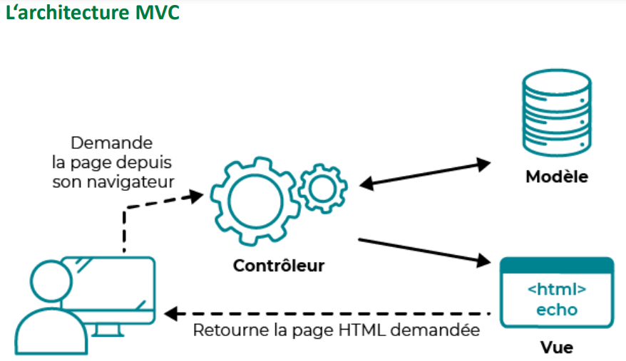
III-L’architecture MVC

Slide 10
IV- Installation de Laravel
Vérifier si vous avez le serveur PHP installé déjà ou installer-le.
Vous pouvez installer Wamp server ou Xampp server (contenant déjà le serveur PHP avec le serveur web Apache et mysql avec le moteur MariaDB.
Vérifier votre installation PHP à l’aide de la commande:
php –v
Vous pouvez aussi vérifier votre installation en lançant le serveur sur le localhost.

Slide 11
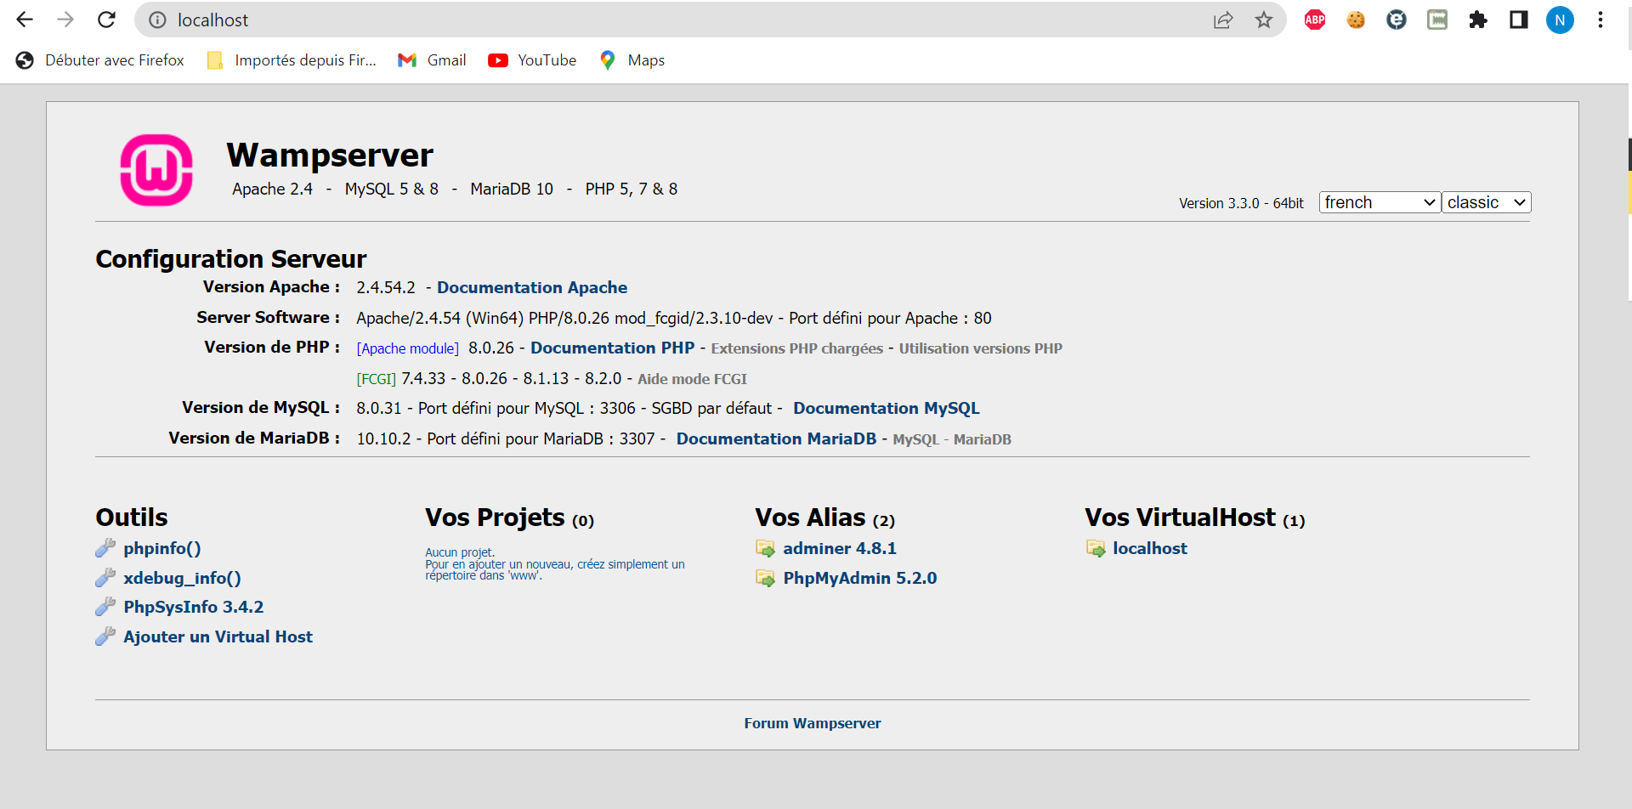
IV- Installation de Laravel
En lançant localhost dans le navigateur vous devez avoir une page d’acceuil pour Wamp:

Slide 12
IV- Installation de Laravel
Si la commande php –v ne fonctionne pas encore après tout ce qui précède. Il faut peut être ajouter le dossier de PHP dans le PATH:
Rechercher « Variables d’environnement » dans le système MS Windows.
Cliquer sur le résultat de recherche « Modifier les variables d’environnement système ».
Sur la boite qui s’affiche, cliquez sur « Variables d’environnement ».
Sélectionner ensuite PATH et cliquez sur le bouton « Modifier ».
Cliquez en bas pour une ligne, ajouter le chemin du dossier de PHP qui ressemble à ce chemin: « C:\wamp64\bin\php\php7.4.33 ».
Redémarrer l’invite de commande et retapez la commande php -v

Slide 13
IV- Installation de Laravel
Pour installer ou de créer des projets Laravel, on aura besoin du Composer:
Composer est un logiciel gestionnaire de dépendances libre écrit en PHP. Il permet à ses utilisateurs de déclarer et d'installer les bibliothèques dont le projet principal a besoin. Il permet de télécharger et de mettre à jour des bibliothèques externes.
Composer permet également de créer des projets Laravel et de télécharger le framework. Le framework Laravel est un simple assemblage de plusieurs dizaines de bibliothèques.
Pour installer Composer, il suffit de télécharger un installeur https://getcomposer.org/download/ et téléchargez Composer-Setup.exe.
Vérifiez lors de l'installation que le chemin par défaut vers PHP est bien C:\PHP\php.exe. car Composer est un fichier PHP et a besoin d’être exécuté.

Slide 14
IV- Installation de Laravel
Configuration de VS Code:
Installation de l’extension : PHP Intellephense pour l’autocompletion avancée.
Installation de l’extension : PHP Server pour lancer le serveur virtuel PHP (rarement utilisé sous Laravel).
Installation de l’extension : PHP Namespace Resolver pour gérer les namespaces PHP.

Slide 15
IV- Installation de Laravel
Installer Laravel dans la machine:
composer global require laravel/installer
Création d’un projet Laravel:
On peut créer un projet Laravel à l’aide du composer en utilisant la commande:
composer create-project laravel/laravel nomProjet
On peut créer un projet Laravel à l’aide de la commande laravel:
laravel new nomProjet

Slide 16
IV- Installation de Laravel
En vérifiant le dossier sur lequel nous avons lancé la commande précédente, nous allons vérifier que le dossier nomProjet a été créé. Ce dossier va contenir tous ce dont aura besoin pour développer notre projet en particulier les dossiers:
app
bootstrap
config
database
public
resources
routes
storage
tests
vendors

Slide 17
IV- Installation de Laravel
Description des répertoires racines d’un projet Laravel:
/app: contient le code principal de votre application. Il contient deux répertoires principal http et Models.
Le répertoire Http :contient les contrôleurs et les middleware.
Le répertoire Models : contient toutes les classes de modèle Eloquent.
/config: contient tous les fichiers de configuration de votre application, authentification, namespace, mails, base de données etc…
/database: contient vos migrations de base de données, les données factices ( faux data) de vos modèles.
/public: par convention comme pour la majorité des frameworks il s’agit du seul dossier accessible depuis le serveur où les fichiers sont accessibles depuis votre site (images, feuilles de style et scripts principalement). Contient le fichier index.php, qui est le point d'entrée pour toutes les demandes entrant dans votre application et configure le chargement automatique.

Slide 18
IV- Installation de Laravel
Description des répertoires racines d’un projet Laravel:
/resources: contient vos vues ainsi que vos fichiers bruts non compilés tels que CSS, SASS ou JavaScript.
/routes: contient toutes les définitions des URLs pour votre application.
Par défaut, 4 fichiers de route sont inclus avec Laravel : web.php, api.php, console.php et channels.php.
Le fichier web.php: contient des routes placés dans le RouteServiceProvider (web groupe middleware), qui fournit l'état de la session, la protection CSRF et le cryptage des cookies.

Slide 19
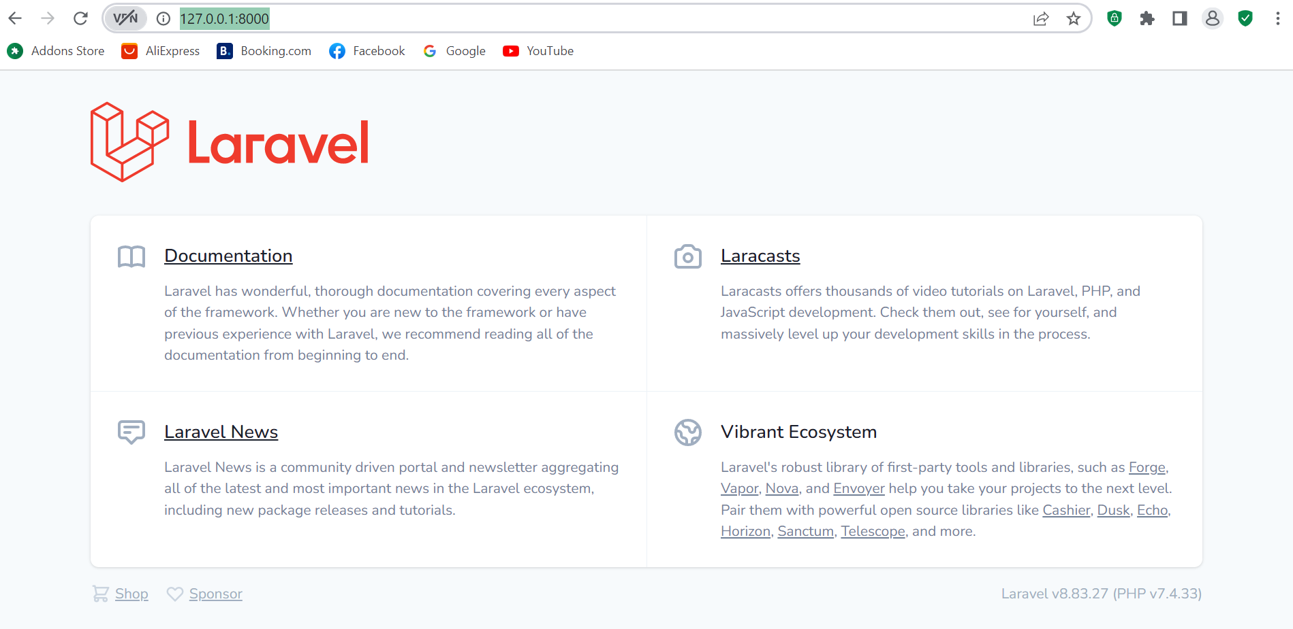
IV- Installation de Laravel
Lancement du serveur:
Pour lancer le serveur, on peut utiliser la commande :
php artisan serve dans le navigateur on tape l’adresse: http://127.0.0.1:8000/ on obtient la page d’accueil de Laravel:

